Slide 1
Конкурс лучших муниципальных практик и инициатив социально-экономического развития и муниципальных образованиях на территориях присутствия Госкорпорации «Росатом» в 2022 году «Движение к долголетию»
Городской округ
«Город Лесной»
МБУ «Спортивная школа олимпийского резерва «Факел»
г. Лесной
2022 г.

Slide 2
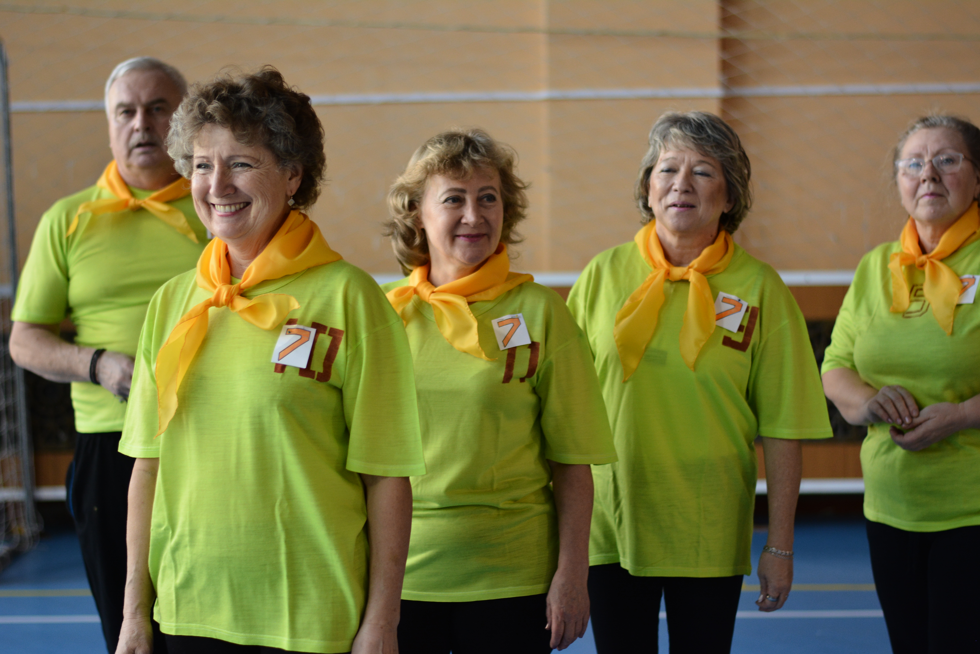
«Движение к долголетию»
Комплекс физкультурно-оздоровительных мероприятий, позволяющий гражданам пожилого возраста, инвалидам и людям с ограниченными возможностями максимально использовать ресурсы своего организма для улучшения самочувствия, проведения интересного досуга, продления активного долголетия. Участники практики вовлекаются в разнообразную физкультурно-оздоровительную деятельность по интересам, убеждаясь в огромных возможностях собственной личности.

Slide 3
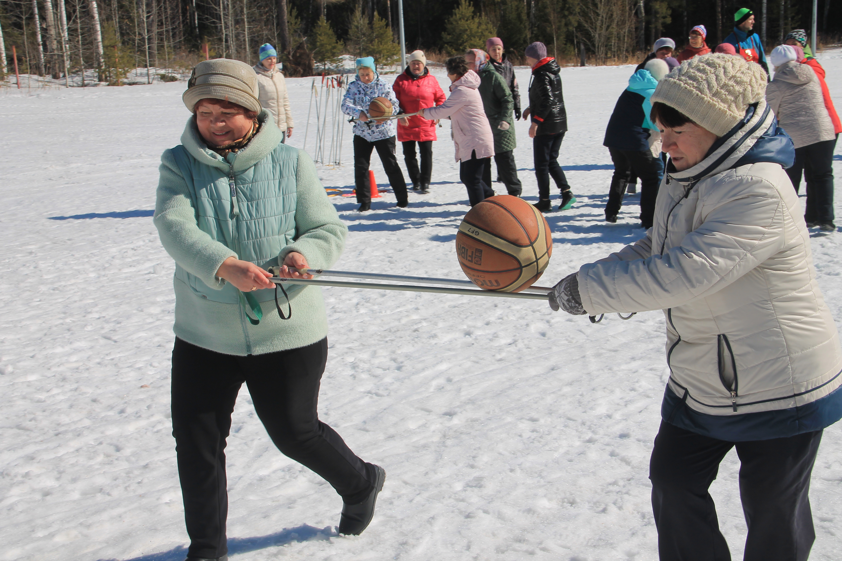
Участники практики
МБУ «СШОР «Факел»;
СМИ: городская газета «Вестник», студия ТВ и РВ «Спектр-МАИ»;
Администрация городского округа «Город Лесной»;
Общественная организация неработающих пенсионеров ФГУП «Комбинат «Электрохимприбор»
ГБОУ СО «Школа №1 города Лесного
АНО «Центр правовой и социальной поддержки населения городского округа «Город Лесной»

Slide 4
«Движение к долголетию»
Цель практики
Продление активного долголетия, укрепление физического здоровья граждан пожилого возраста, инвалидов и лиц с ограниченными возможностями здоровья с помощью проведения физкультурно-оздоровительных мероприятий.
Задачи практики
активизировать участие граждан пожилого возраста, инвалидов и лиц с ограниченными возможностями в физкультурно-оздоровительных мероприятиях;
организовать досуг пожилых граждан, направленный на активное долголетие;
привлечь участников мероприятий к подготовке и выполнению нормативов испытаний (тестов) Всероссийского физкультурно-спортивного комплекса «Готов к труду и обороне»;
расширить представления пожилых людей о возможностях поддержания здорового образа жизни.

Slide 5
КРАТКОЕ ОПИСАНИЕ РЕАЛИЗАЦИИ ПРАКИКИ
Проведение диагностики участников перед началом реализации практики
Разработка программ физкультурно-оздоровительных занятий и праздников
Разработка информационных материалов
Привлечение социальных партнеров
Формирование групп для проведения оздоровительных занятий
Проведение занятий и праздников
Организация учета участников мероприятий
Проведение заключительной диагностики для определения степени эффективности мероприятий практики
Размещение информации о деятельности в СМИ и на веб-сайте МБУ «СШОР «Факел»
Подведение итогов эффективности реализации практики

Slide 6
«Движение к долголетию»
Петалов
Сергей Геннадьевич, директор муниципального бюджетного учреждения «Спортивная школа олимпийского резерва «Факел»
Воронов Лев Анатольевич, заместитель директора муниципального бюджетного учреждения «Спортивная школа олимпийского резерва «Факел» по спортивно-массовой работе

Slide 7
«Движение к долголетию»
Зимний спортивный праздник
Праздник «Золотая осень»

Slide 8
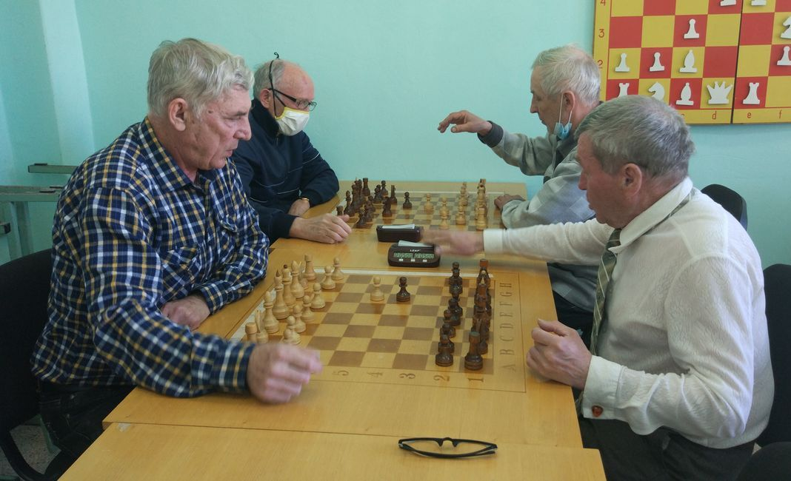
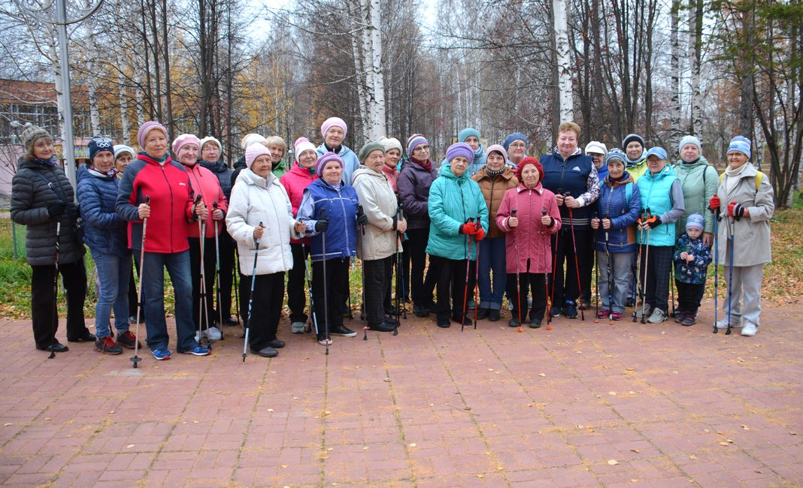
«Движение к долголетию»
Турнир по шахматам
Занятия по скандинавской
ходьбе

Slide 9
Результаты практики
Количество спортивных судей и инструкторов, вовлеченных в подготовку, реализацию практики
78 человек
Количество проведенных спортивно-оздоровительных занятий и мероприятий (пожилые лица/лица с ограниченными возможностями здоровья)
753/132 мероприятий
Количество участников спортивно-оздоровительных занятий и мероприятий (пожилые лица/лица с ограниченными возможностями здоровья)
2813/1140 человек

Slide 10
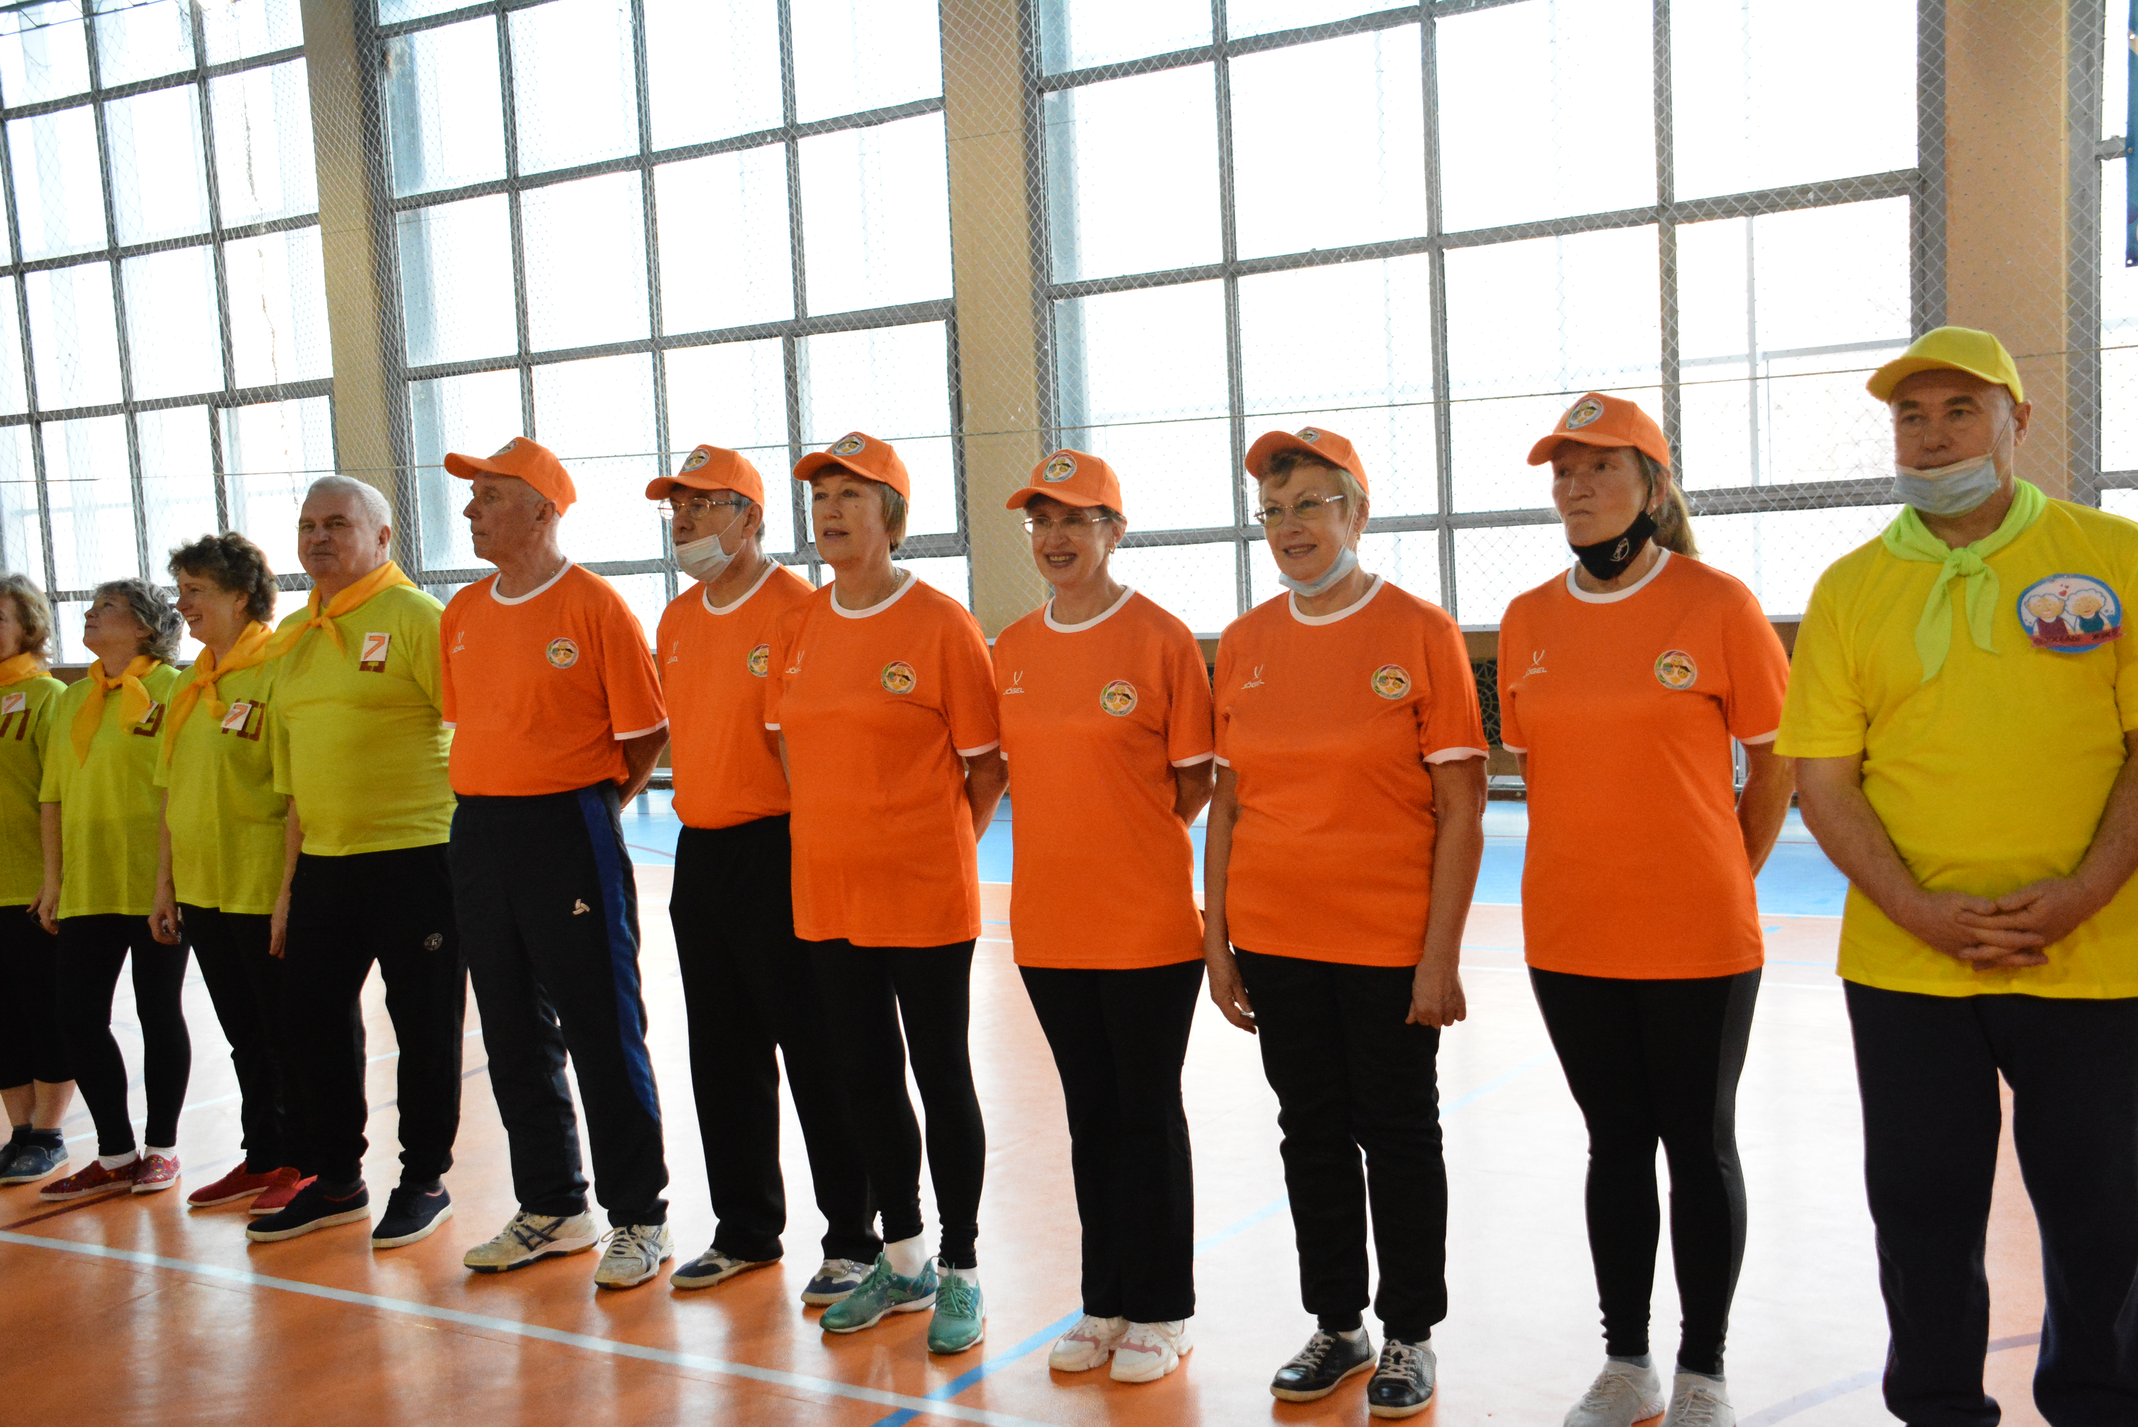
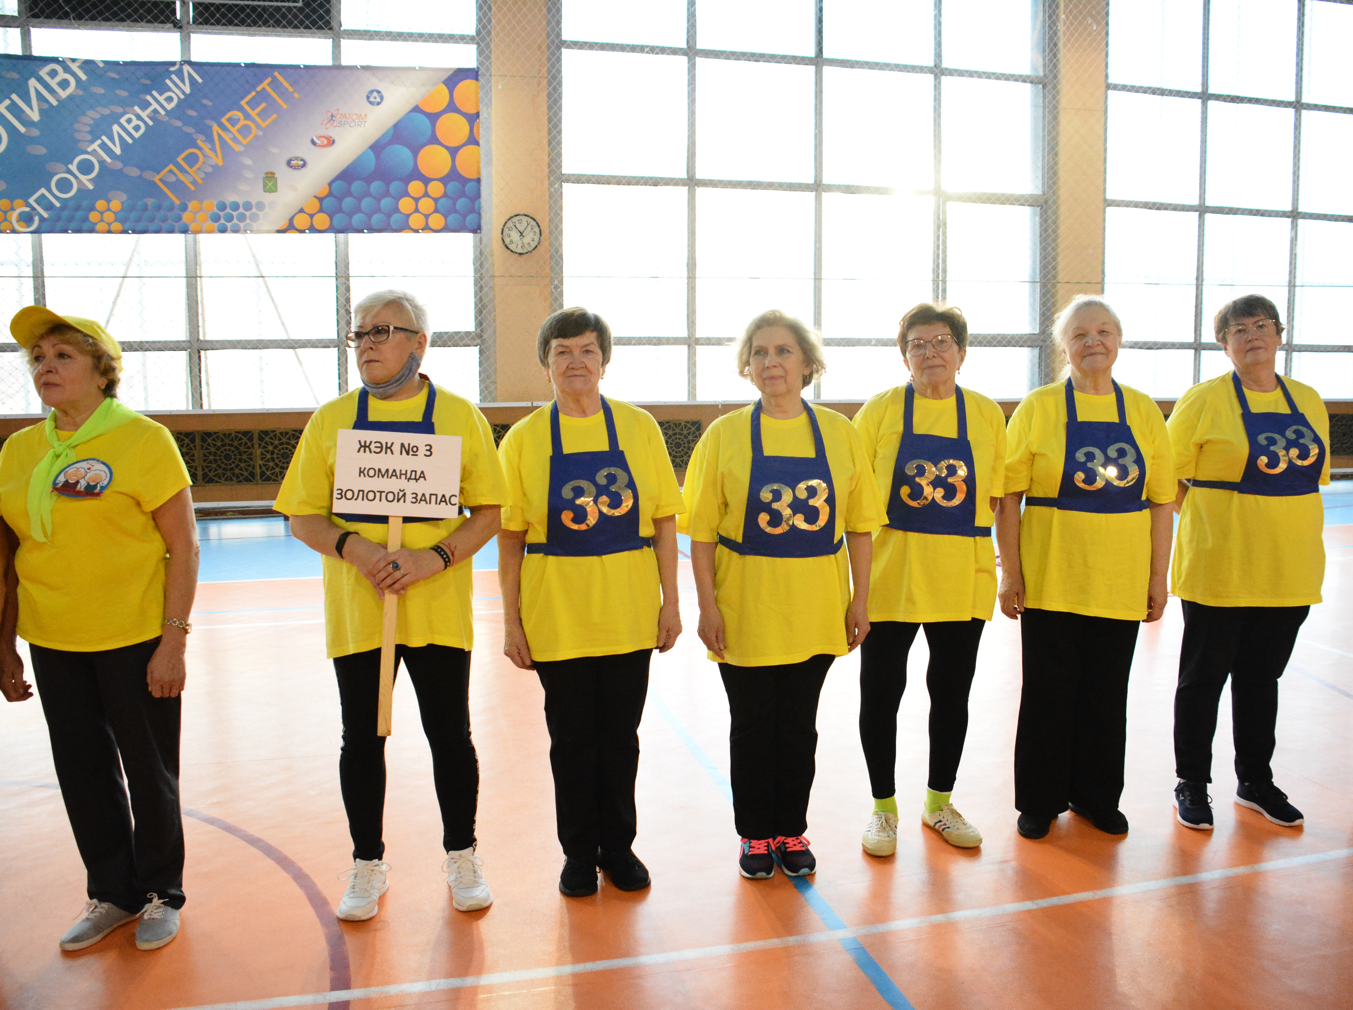
ИТОГИ ПРАКТИКИ
Создание условий для сохранения жизненной активности, реализации внутреннего потенциала граждан пожилого возраста, инвалидов и лиц с ограниченными возможностями здоровья;
увеличение охвата граждан пожилого возраста, инвалидов и лиц с ОВЗ физкультурно-оздоровительными мероприятиями. В 2018 году – 150 человек, в 2021 году – 441 человек;
расширение возможности использования пожилыми людьми, инвалидами и лицами с ОВЗ спортивных, оздоровительных, объектов города и значит – повышению уровня качества жизни граждан пожилого возраста и инвалидов городского округа «Город Лесной»;
увеличение числа жителей города, систематически занимающихся физической культурой и спортом (доля занимающихся). В 2018 – 36,2%. В 2021 – 49,4%;
увеличение числа жителей города присоединившихся к движению «Готов к труду и обороне», в том числе получивших знаки отличия ВФСК ГТО. В 2018 - 138 человек, в 2021 – 202 человека

